Slide 1
Час занимательной математики
Дорогу осилит идущий,
а математику мыслящий

Slide 2
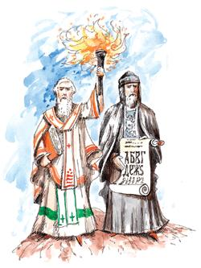
Станция историческая

Slide 3
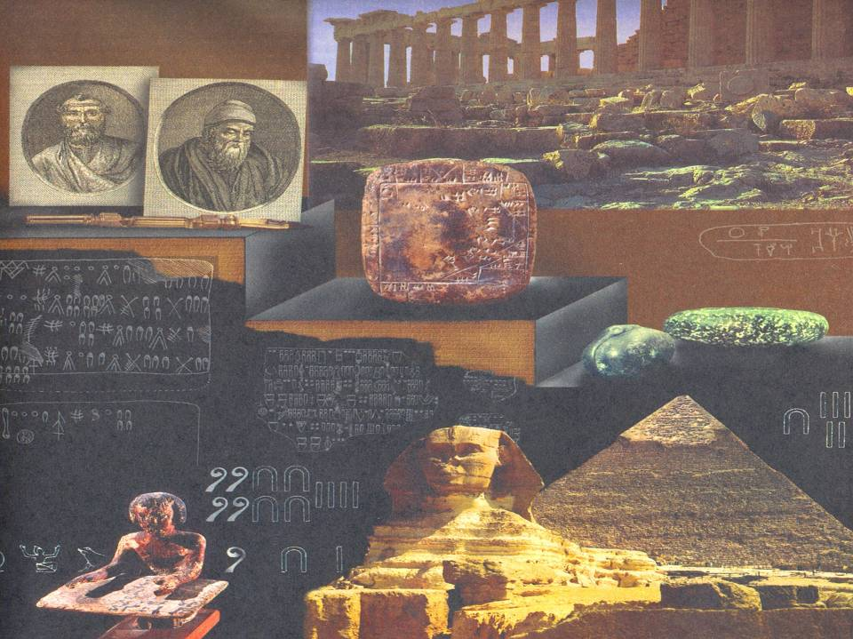
В МИРЕ ГЕОМЕТРИИ

Slide 4


Узкая плодородная полоса земли между пустыней и рекой Нилом ежегодно подвергалась затоплению, и каждый раз разлив смывал границы участков, принадлежавших отдельным лицам. После спада воды требовалось с возможно большей точностью восстановить эти границы, ибо каждый из участков ценился весьма высоко.

Slide 5

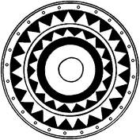
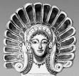
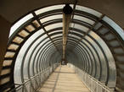
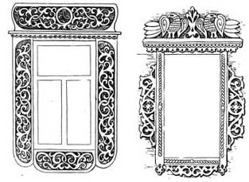
Издавна люди любили украшать себя, свою одежду, свое жилище.

Slide 6
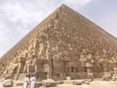
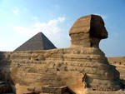
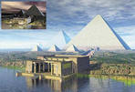
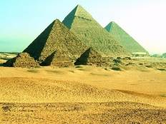
«Все боится времени, но само время боится пирамид».
Пирамиды – а они построены более 5 тыс. лет назад – состоят из каменных блоков весом 15 тонн, и эти «кирпичики» так подогнаны друг к другу, что не возможно между ними протиснуть и почтовую открытку. А при строительстве использовали лишь простейшие механизмы – рычаги и катки

Slide 7
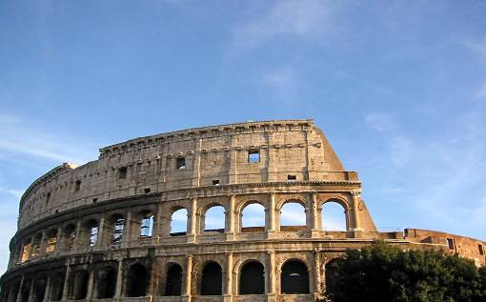
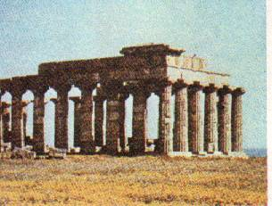
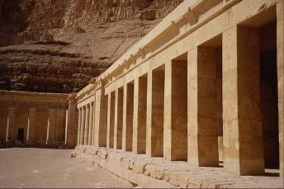
В Вавилоне при раскопках ученые обнаружили остатки каменных стен, высотой в несколько десятков метров, а высота Вавилонской башни достигает 82 метра. Без математических знаний все эти сооружения невозможно было бы построить

Slide 8
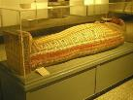

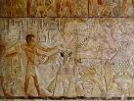
Погребальная камера отца фараона Рамзеса II (около 1300 год до н.э.), оставшаяся недостроенной, дает представление о том, как египтяне украшали внутренние стены. Они переносили рисунок при помощи деления стены на квадратики.

Slide 9
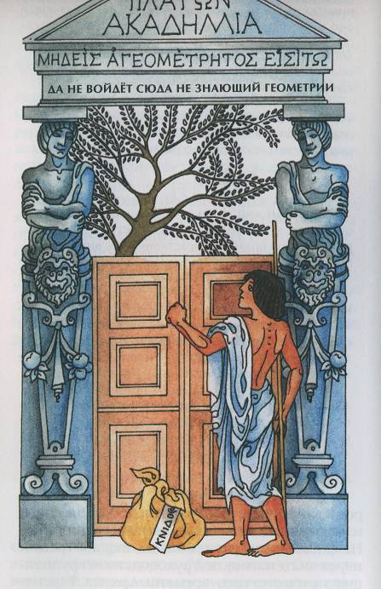
Почти все великие ученые древности и средних веков были выдающимися геометрами.
Девиз академии Платона был:
"Не знающие геометрии не допускаются!"

Slide 10
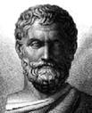
основателем ионийской школы считается Фалес Милетский (640 - 548 г.г. до н.э.). Во время путешествий он посетил Египет, где и познакомился с астрономией и геометрией. Легенда рассказывает о том, что Фалес привел в изумление египетского царя Амазиса, измерив высоту одной из пирамид по величине отбрасываемой ею тени.

Slide 11
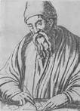
В III в. до н.э. древнегреческий ученый Евклид написал книгу под названием "Начала". В ней он подытожил накопленные к тому времени геометрические знания и попытался дать законченное аксиоматическое изложение этой науки. Написана она была настолько хорошо, что в течение 2000 лет преподавание геометрии велось либо по переводам, либо по незначительным переработкам книги Евклида.

Slide 12
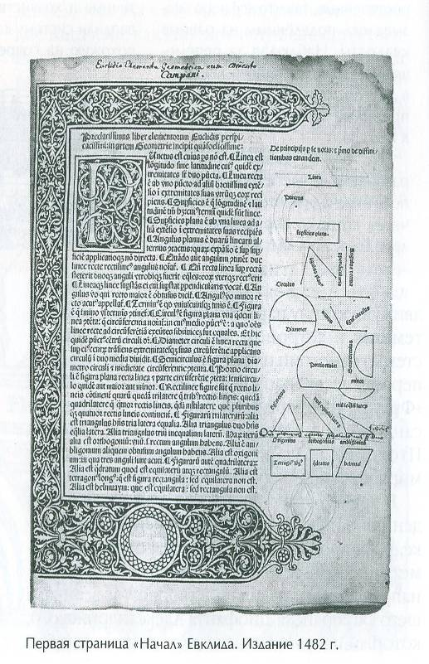
Первая страница «Начал» Евклида. Издание 1482г.

Slide 13
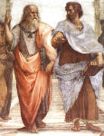
В одной легенде говорится, что однажды египетский царь Птолемей I спросил древнегреческого математика, нет ли более короткого пути для понимания геометрии, чем тот, который описан в его знаменитом труде, содержащемся в 13 книгах.
Ученый гордо ответил: " В геометрии нет царской дороги".

Slide 14
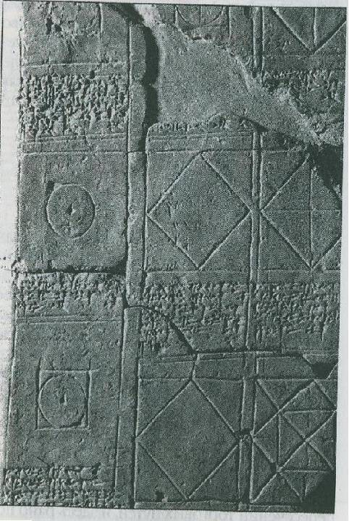
Вавилонская глиняная табличка, содержащая геометрические задачи. Начало II тысячелетия до н.э. Квадрат поделен на различные фигуры, площадь которых ученик должен вычислить.

Slide 15
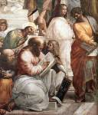
Пифагор.
Фрагмент фрески Рафаэля «Афинская школа».

Slide 16
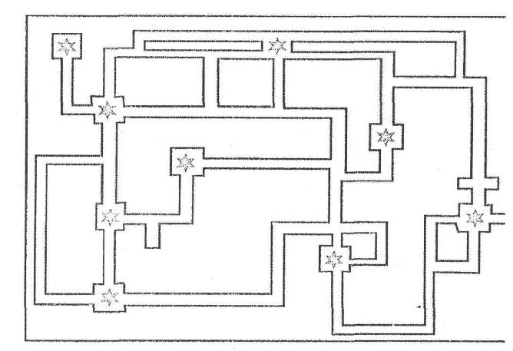
Станция Лабиринт

Slide 17
Станция фигурная

Slide 18
Сколько различных треугольников изображено на рисунке?

Slide 19
На каждой стороне треугольника мальчик нарисовал три кружочка. Сколько кружков он нарисовал?

Slide 20
На сколько частей разделен круг?

Slide 21
Что общего у фигур, изображённых на рисунке

Slide 22

Выберите среди фигур, изображённых на рисунке четырехугольники
3
1
2
5
4

Slide 23
Как разделить квадрат двумя отрезками, чтобы получилось три треугольника, причём два из них равные

Slide 24
Математический калейдоскоп
ПРЯМОУГОЛЬНИК

Slide 25
Станция Соображалкино
2 2 2 = 1
2 2 2 2 = 3
5 5 5 =2

Slide 26
Станция Шуточная

